Slide 1
EU-Kommunikation und EU-Veranstaltungen in der Kommune
Best Practices und Austausch
Augsburg | 26.03.2026 | Johannes Wessel-Bothe | Europe Direct Augsburg
Notes:
Neue Ideen und Anregungen für Ihre Arbeit
Große und kleine Best Practices

Slide 2
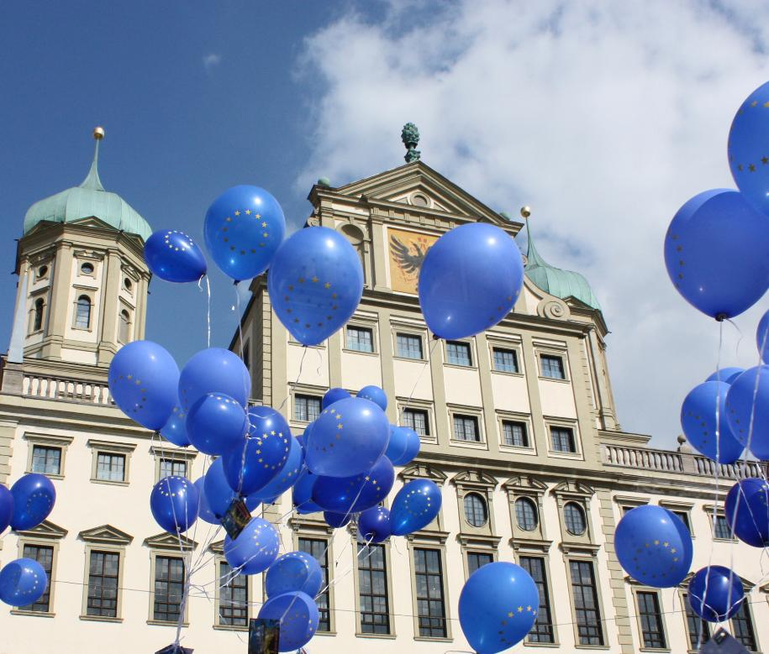
EU-Kommunikation und EU-Veranstaltungen in der Kommune
Wer hat selbst in den letzten 12 Monaten eine EU-Aktion durchgeführt?
Welche Zielgruppen wollten Sie damit erreichen?
Und wer kommt tatsächlich?
Wir wollen die EU sichtbar machen – aber wie erreichen wir wirklich die Menschen vor Ort?
Notes:
„Wenn wir heute über EU‑Kommunikation sprechen, sprechen wir über die Frage: Wie holen wir Europa zu unseren Bürgerinnen und Bürgern – nicht nur in Wahlzeiten, sondern im Alltag? Jede Kommune macht das anders. Einige von Ihnen organisieren Europawochen, andere setzen auf Social Media, wieder andere arbeiten viel mit Schulen.
Bevor wir loslegen: Wer von Ihnen hat in den letzten zwölf Monaten eine EU‑Aktion durchgeführt? Und welche Zielgruppe wollten Sie erreichen – und wer kam tatsächlich?“*

Slide 3

Übersicht
1
Europe Direct Augsburg
2
Best Practices
3
Fragen und Austausch

Slide 4

1 Europe Direct Augsburg

Slide 5
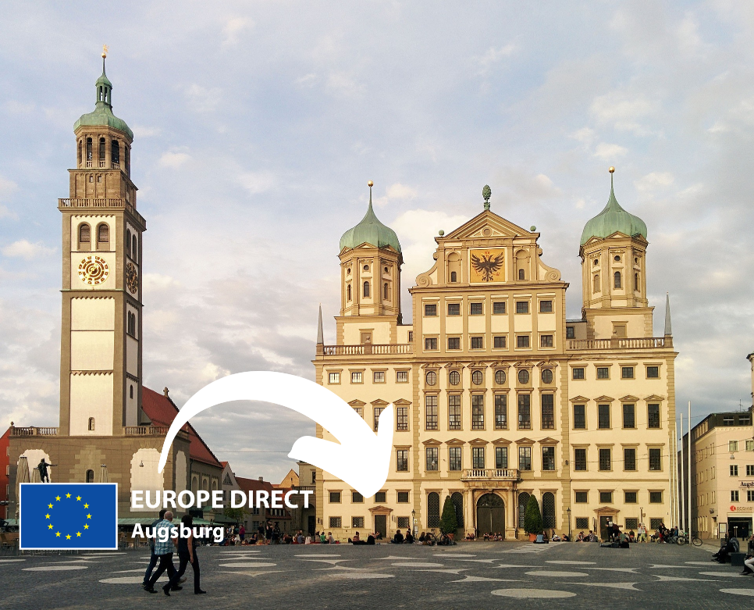
Europe Direct Augsburg
im EG des Rathauses
Notes:
ED im Augsburger Rathaus und in der Theorie ganz nah an den Menschen > leider Perlachturm ;)

Slide 6
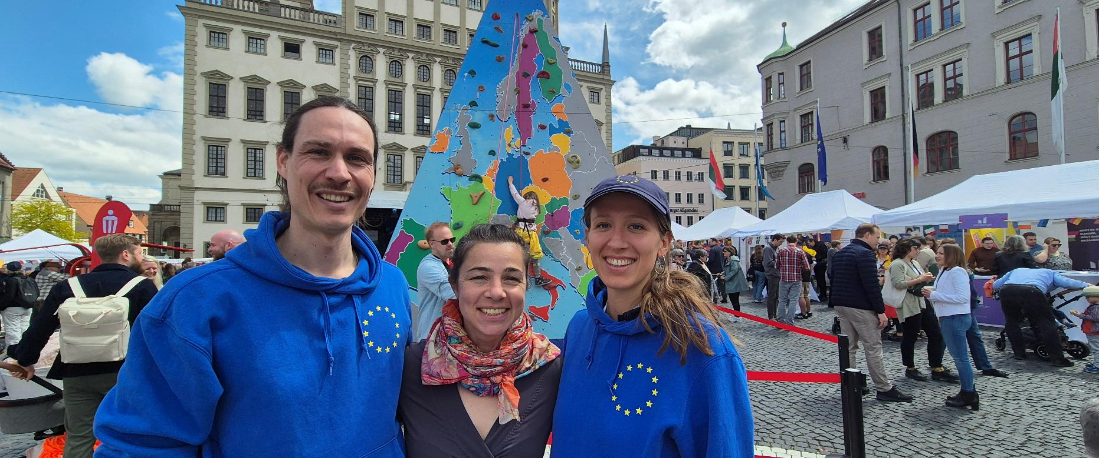
Europa-Team
Notes:
-Kleines Team
-Kleines Budget
-Zum Glück verfügen wir über verschiedene Kompetenzen, die wir einbringen können:
-Skills im Team: Jura, Politikwissenschaften, Erziehungswissenschaften, Soziologie, Psychologie, Politische Bildung
-Stellen: Aktuell ca. 50 Stunden (Laut Plan: 1,4 Stellen)

Slide 7
2 Best Practices

Slide 8
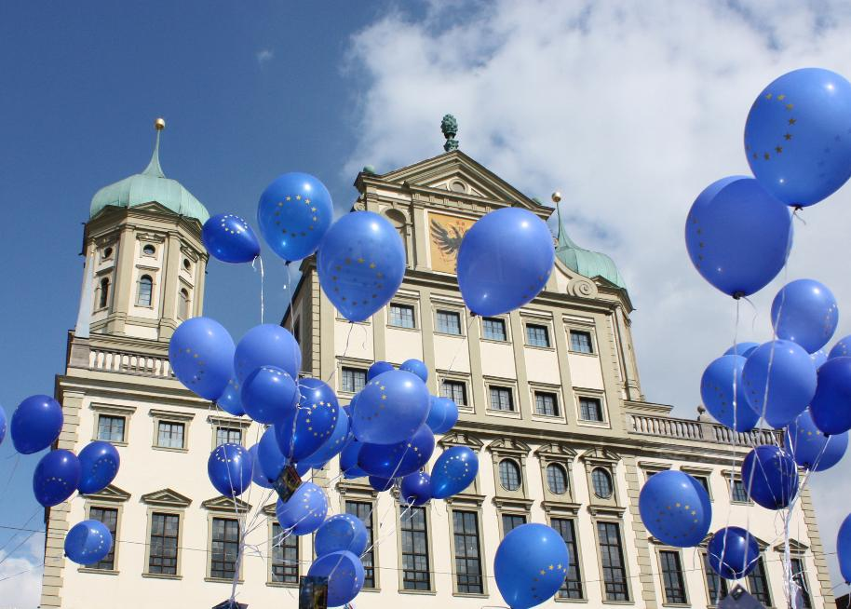
Tätigkeitsfelder
Veranstaltungen
Social Media
Bildungsprojekte
Multiplikatoren
Notes:
Folgende Tätigkeitsfelder habe ich für heute herausgehoben.

Slide 9
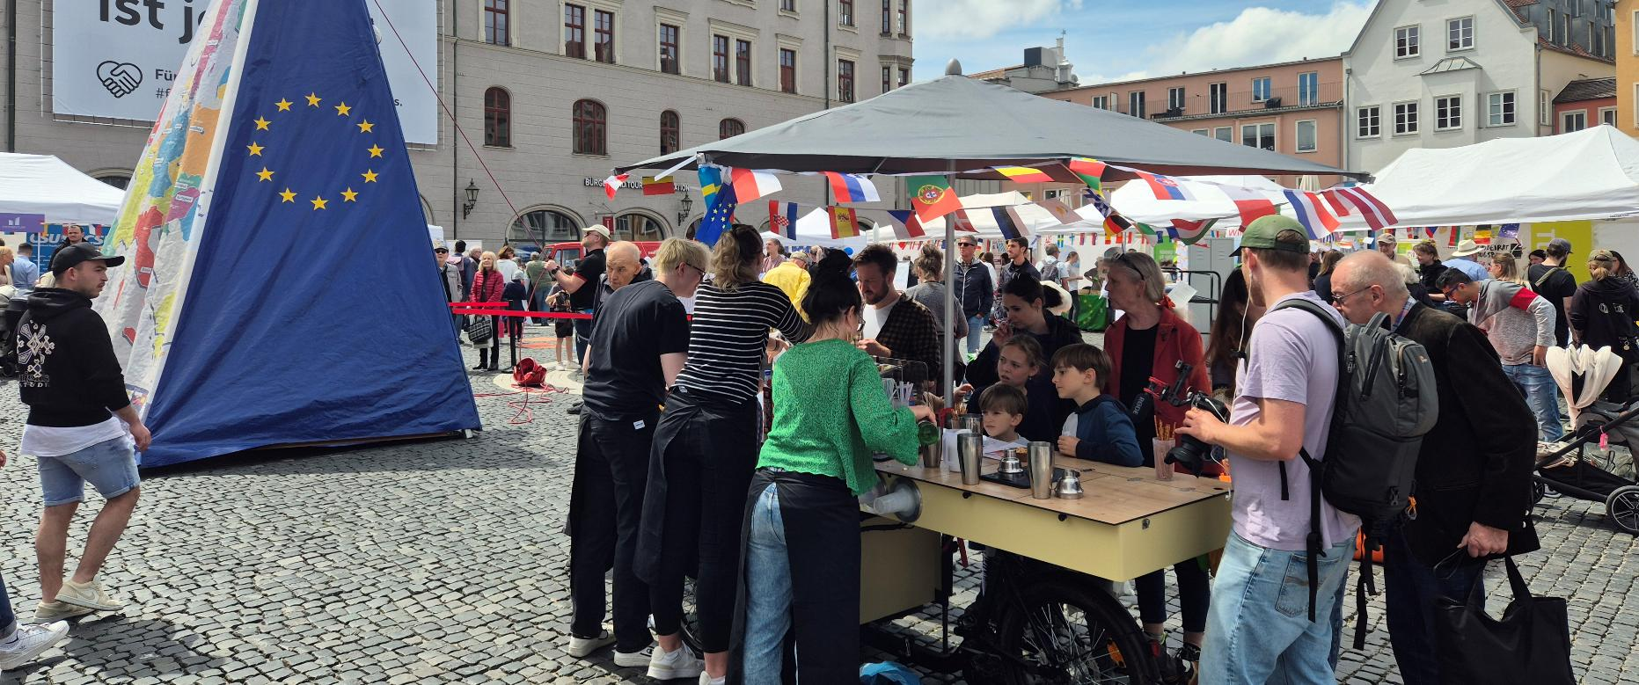

Veranstaltungen
Augsburger Europawochen und Augsburger Europafest
Notes:
-Große, bekannte Formate > eines der Aushängeschilder der Augsburger Europaarbeit mit bis zu 120 Veranstaltungen
-

Slide 10
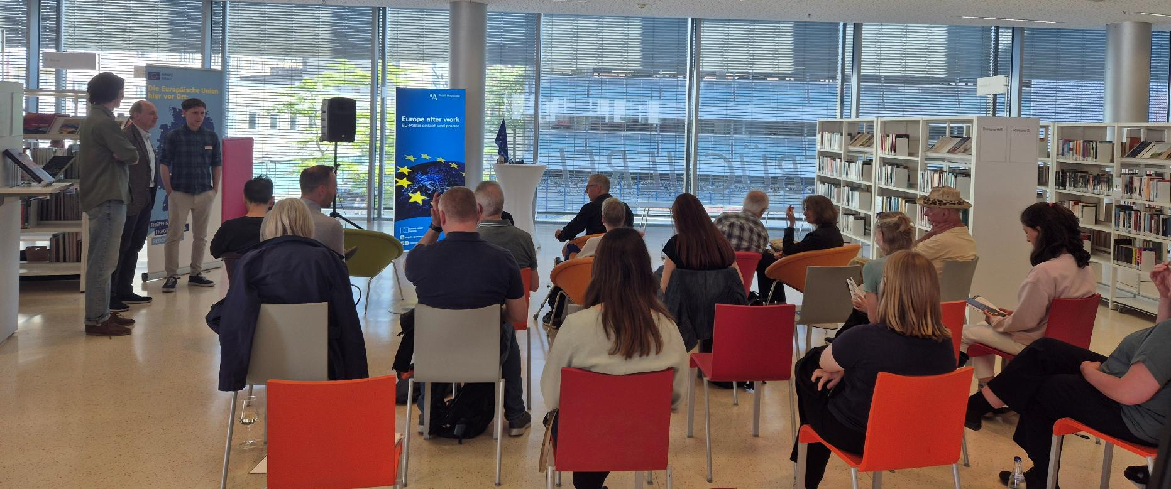
Veranstaltungen
Europe after work
Notes:
Kleines Format:
-leicht übertragbar, getestet und für gut befunden
-Niedrige Kosten
>Lässt sich gut übernehmen (haben wir auch gemacht)

Slide 11

Social Media
EU in Aux
Notes:
-Themen mit Ortsbezug aufzuarbeiten

Slide 12
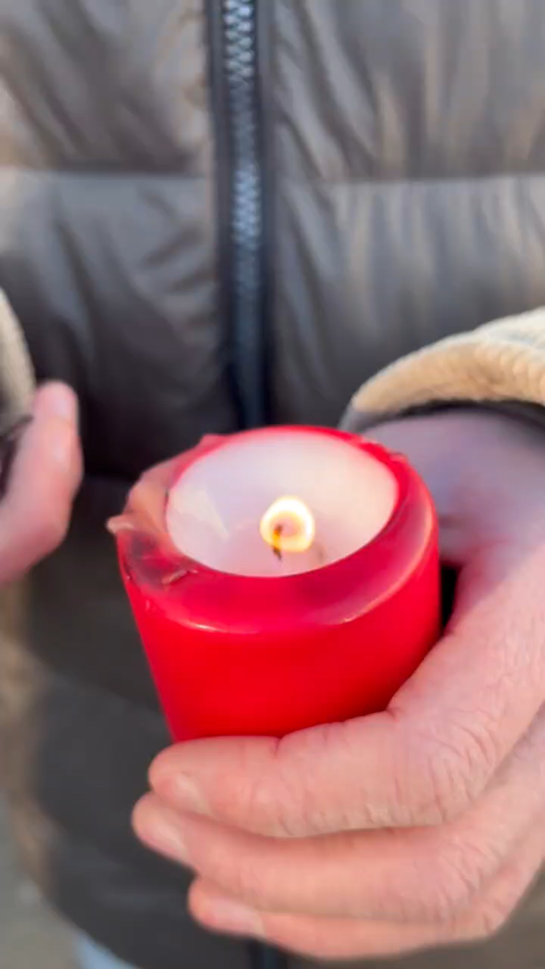
Social Media
Reel-Projekt
Projekt mit Studierenden der THA
10x höherer Traffic als üblich

Slide 13
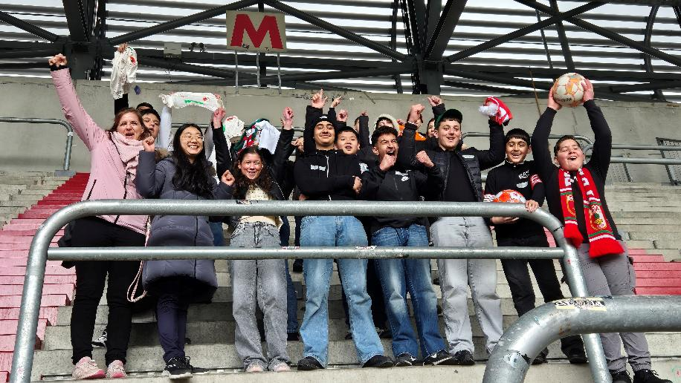
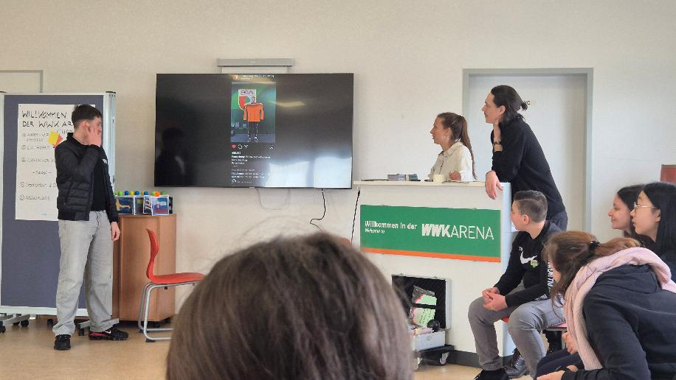
Bildungsprojekte
Bildungsarena Zirbelnuss „EU und Fake News“
Notes:
Warum funktioniert das? > Attraktiver Ort, Fußball als Thema, EU und Fake News werden in diesem Rahmen mit vermittelt
Zielgruppe: Mittelschulen

Slide 14
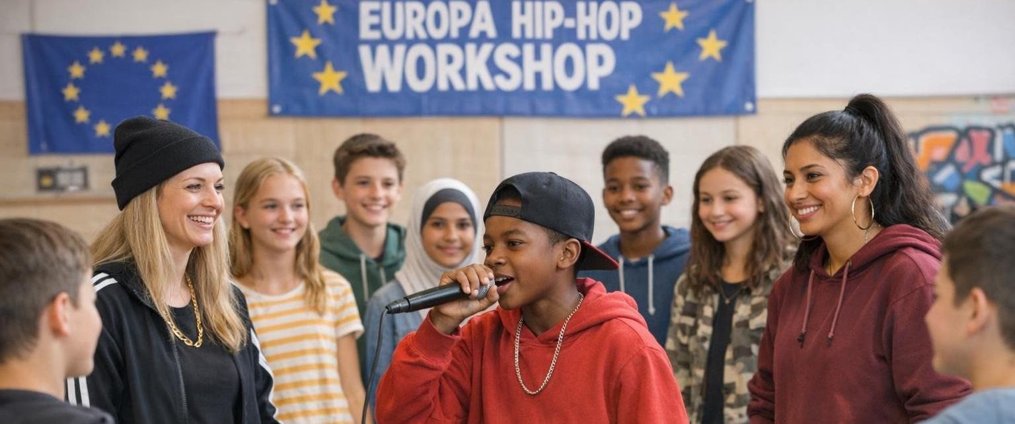
Bildungsprojekte
Eurorap
Notes:
-Auseinandersetzung mit eigener Europäischer Identität durch Texten, Performen
-Klappt sehr gut in superdiversen Städten/Gruppen
> Jugendprojekte funktionieren besonders gut, wenn sie Lebensrealitäten aufgreifen – Identitätsfragen, Musik, Fußball, Social Media.

Slide 15
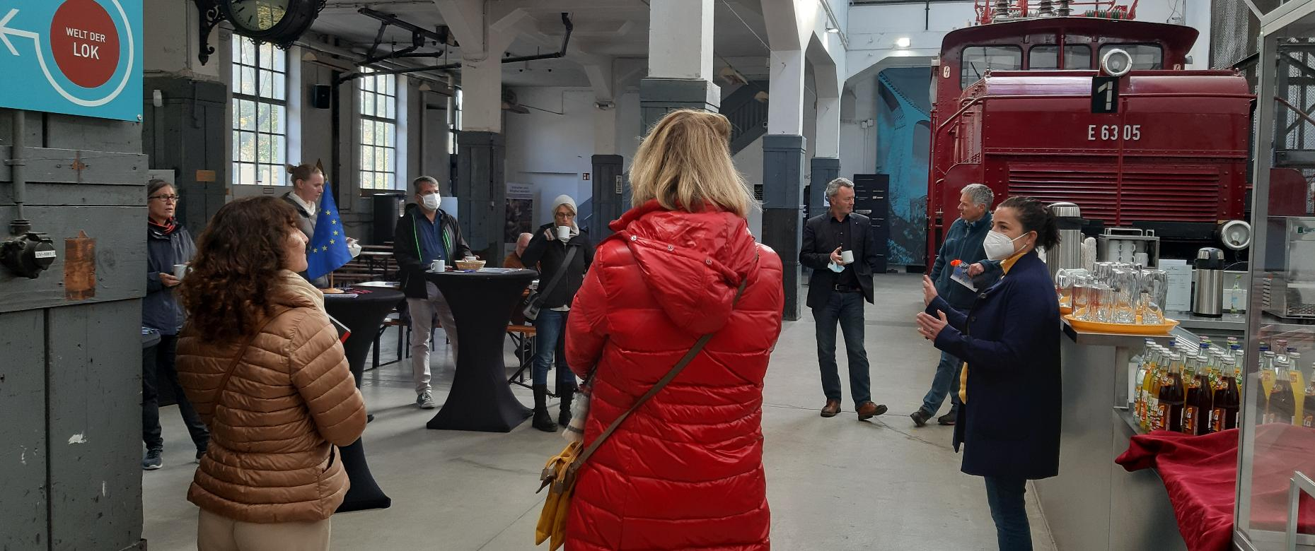
Multiplikatorenarbeit
Runder Tisch europapolitische Bildung
Notes:
Unsere Aufgabe: Ganz Schwaben erreichen > natürlich mit den aktuell 50 Stunden unmöglich.

Slide 16
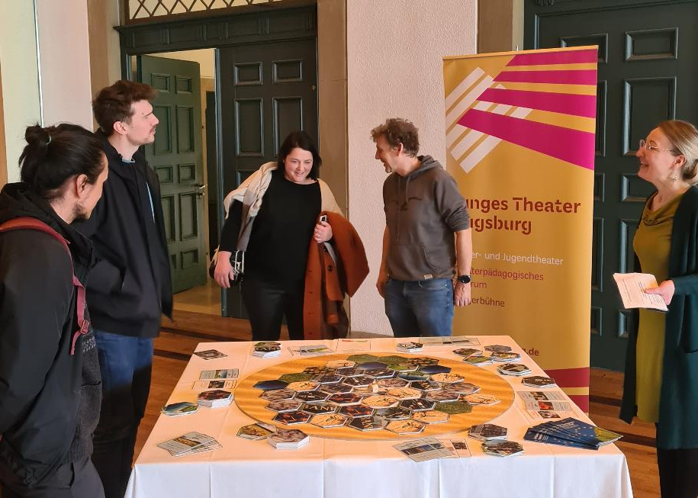
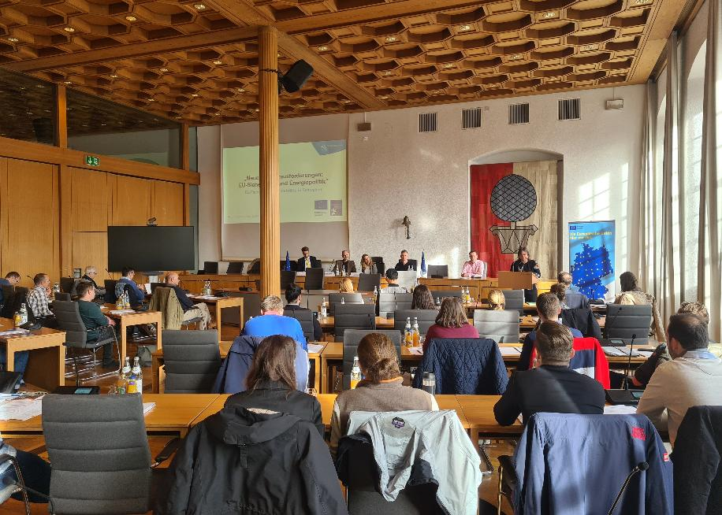
Multiplikatorenarbeit
EU-Fachtag(e) für Lehrkräfte
Notes:
Einzige Möglichkeit, Schwaben in der Breite zu erreichen!

Slide 17

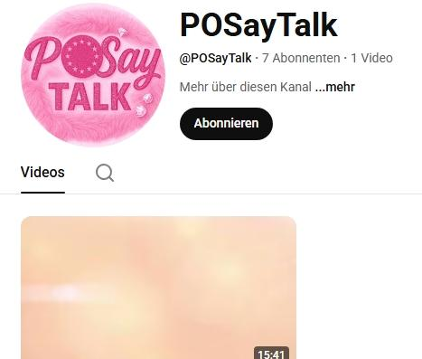

Multiplikatorenarbeit
Seminar „Projektentwicklung und -management“ an der Technischen Hochschule

Slide 18
3 Fragen und Austausch
Notes:
Welches Format aus Augsburg könnten Sie direkt in Ihrer Kommune ausprobieren?
Welche Herausforderungen begegnen Ihnen in Ihrer EU‑Kommunikation immer wieder?“*

Slide 19
Denken Sie europäisch!
Vielen Dank für Ihre Aufmerksamkeit
Augsburg | 26.03.2026 | Johannes Wessel-Bothe | Europe Direct Augsburg
Notes:
Angebot: Melden Sie sich jederzeit mit Nachfragen. Wir unterstützen Sie gerne!

Slide 20
Stadt Augsburg
Europe Direct Augsburg
Telefon
0821 324 3007
E-Mail
europe.direct@augsburg.de
Instagram
@europedirectaugsburg
Facebook
@EuropeDirectAugsburg
Stadt Augsburg
Rathausplatz 2
86150 Augsburg
www.augsburg.de/europa

